Slide 1
«Проектная деятельность»
Банк информационно- выставочного материала подготовили воспитатели МБДОУ г. Иркутска
детского сада № 115
Максимова Александра Сергеевна, Лысова Ксения Евгеньевна

Slide 2
Тематическая неделя
«День здоровья»
«День врача»

Slide 3
ФГОС ДО р.2\ п 2,6
Интегративный подход к реализации образовательных областей программы:
«Познавательное развитие»
«Речевое развитие»
Социально – коммуникативное развитие»
«Художественно эстетическое развитие»
«Физическое развитие»

Slide 4
Психолого –педагогическая работа
Пропагандировать здоровый образ жизни.
Подвести к осознанию потребностей ребёнка в знаниях о себе и о своём здоровье.
Формировать умение детей оценивать и прогнозировать своё здоровье.
Формировать навыки ухода за телом, создавать условия для закаливания, выработать стойкую привычку к самомассажу;
Рассказать детям о витаминах и полезных продуктах;

Slide 5
Пути реализации проекта
НОД
Рассматривание иллюстраций по теме.
Проведение дидактической игры «Мой режим дня».
Выставка
Индивидуальный продукт детского художественного творчества: рисование, аппликация, лепка, подвижные игры, с/р игры
Социум
Оформление родительского уголка по теме «День здоровья»
Создание альбома «Будь здоров»
Чтение художественной литературы Жаброва Е. «Будь спортивным и здоровым».
Беседа «Мое тело»

Slide 6
Выставочный материал детского художественного творчества
Коллективные и индивидуальные работы:
Плакаты
Фотовыставки
Художественного творчества:
Рисование
Аппликация
Лепка

Slide 7
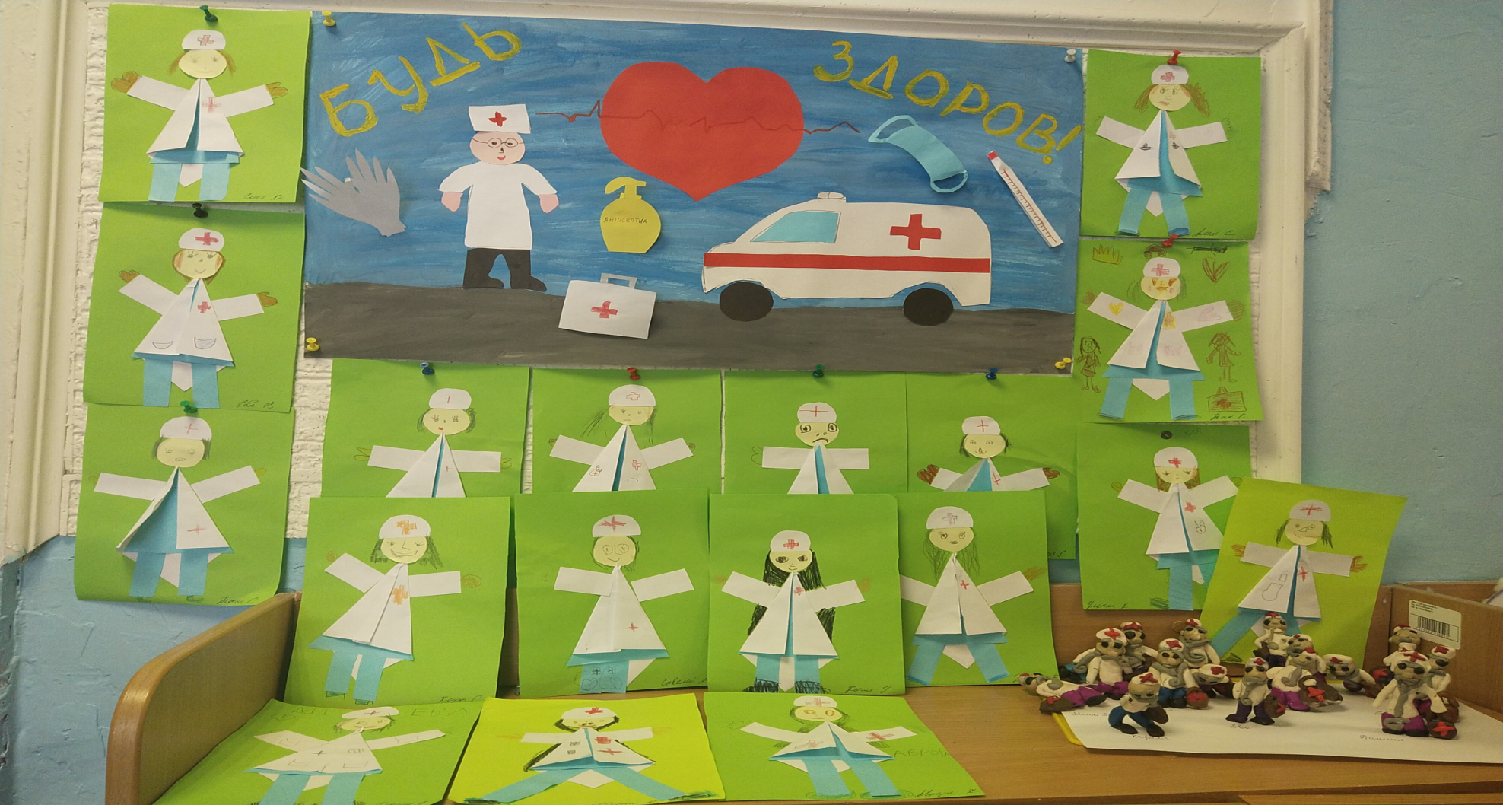
Аппликация и лепка («Незабудки»)

Slide 8
Коллективный художественный труд («Рябинка»)

Slide 9
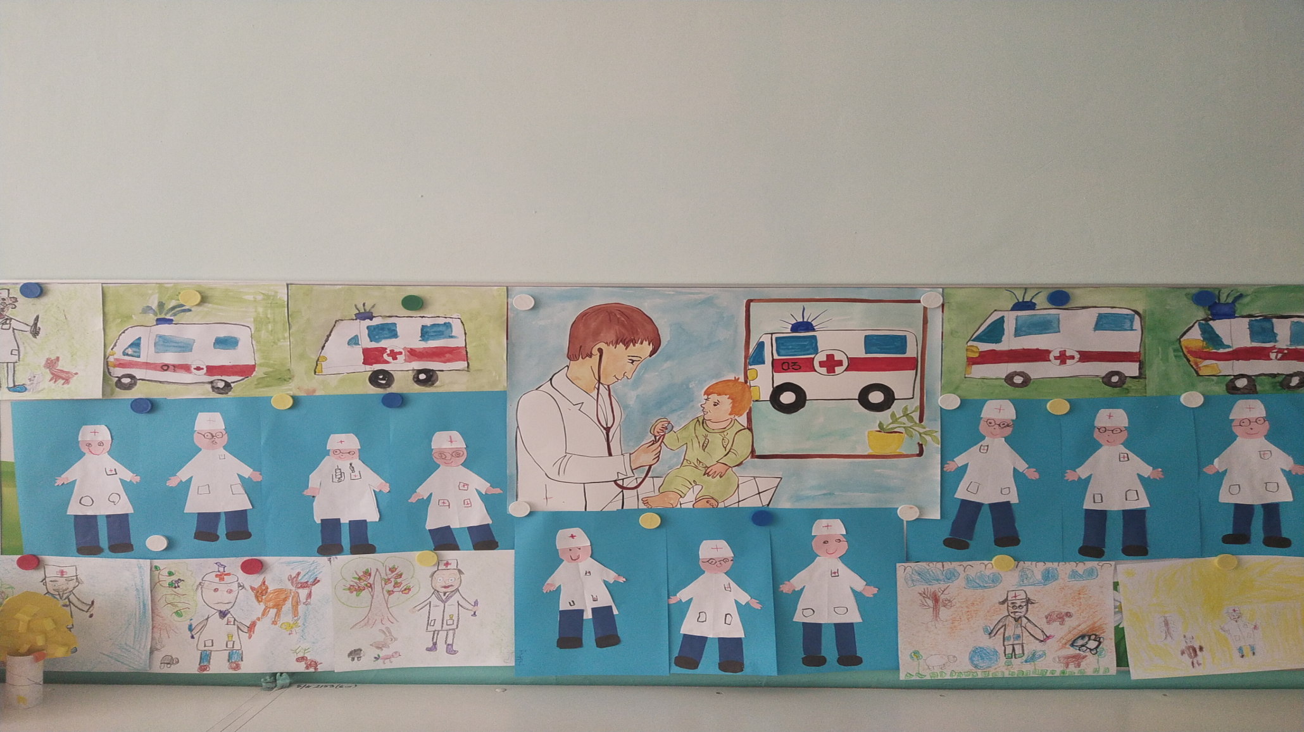
«Международный день врача» («Ромашка»)

Slide 10
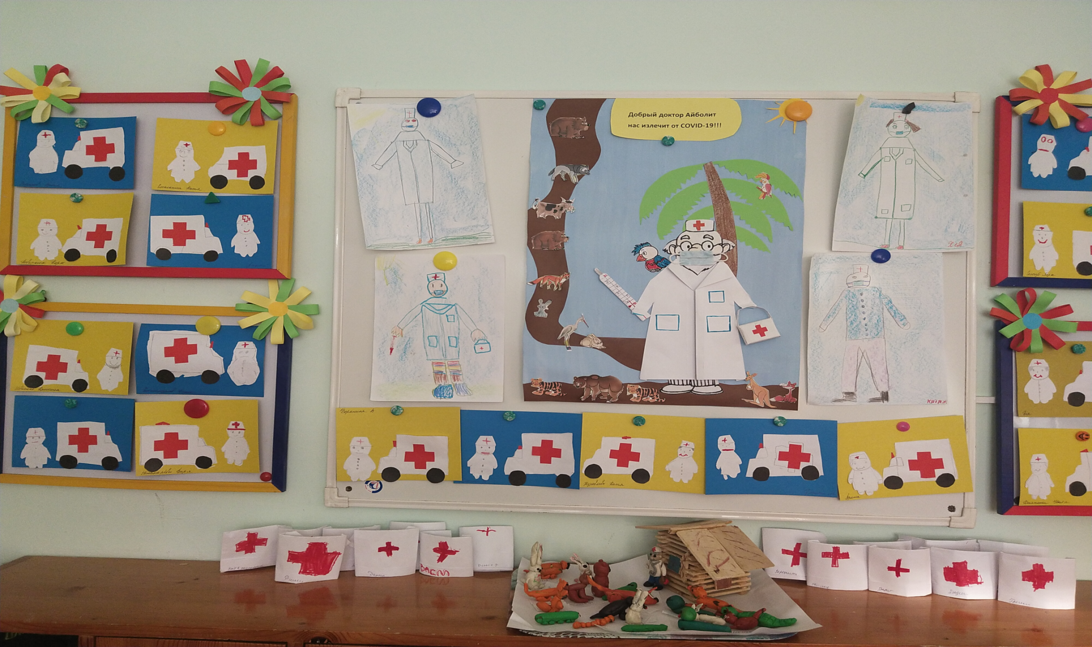
Художественная деятельность («Одуванчики»)

Slide 11
Коллаж «День здоровья» («Цыплята»)

Slide 12
Коллективный художественный труд - «День здоровья» («Одуванчики»)

Slide 13
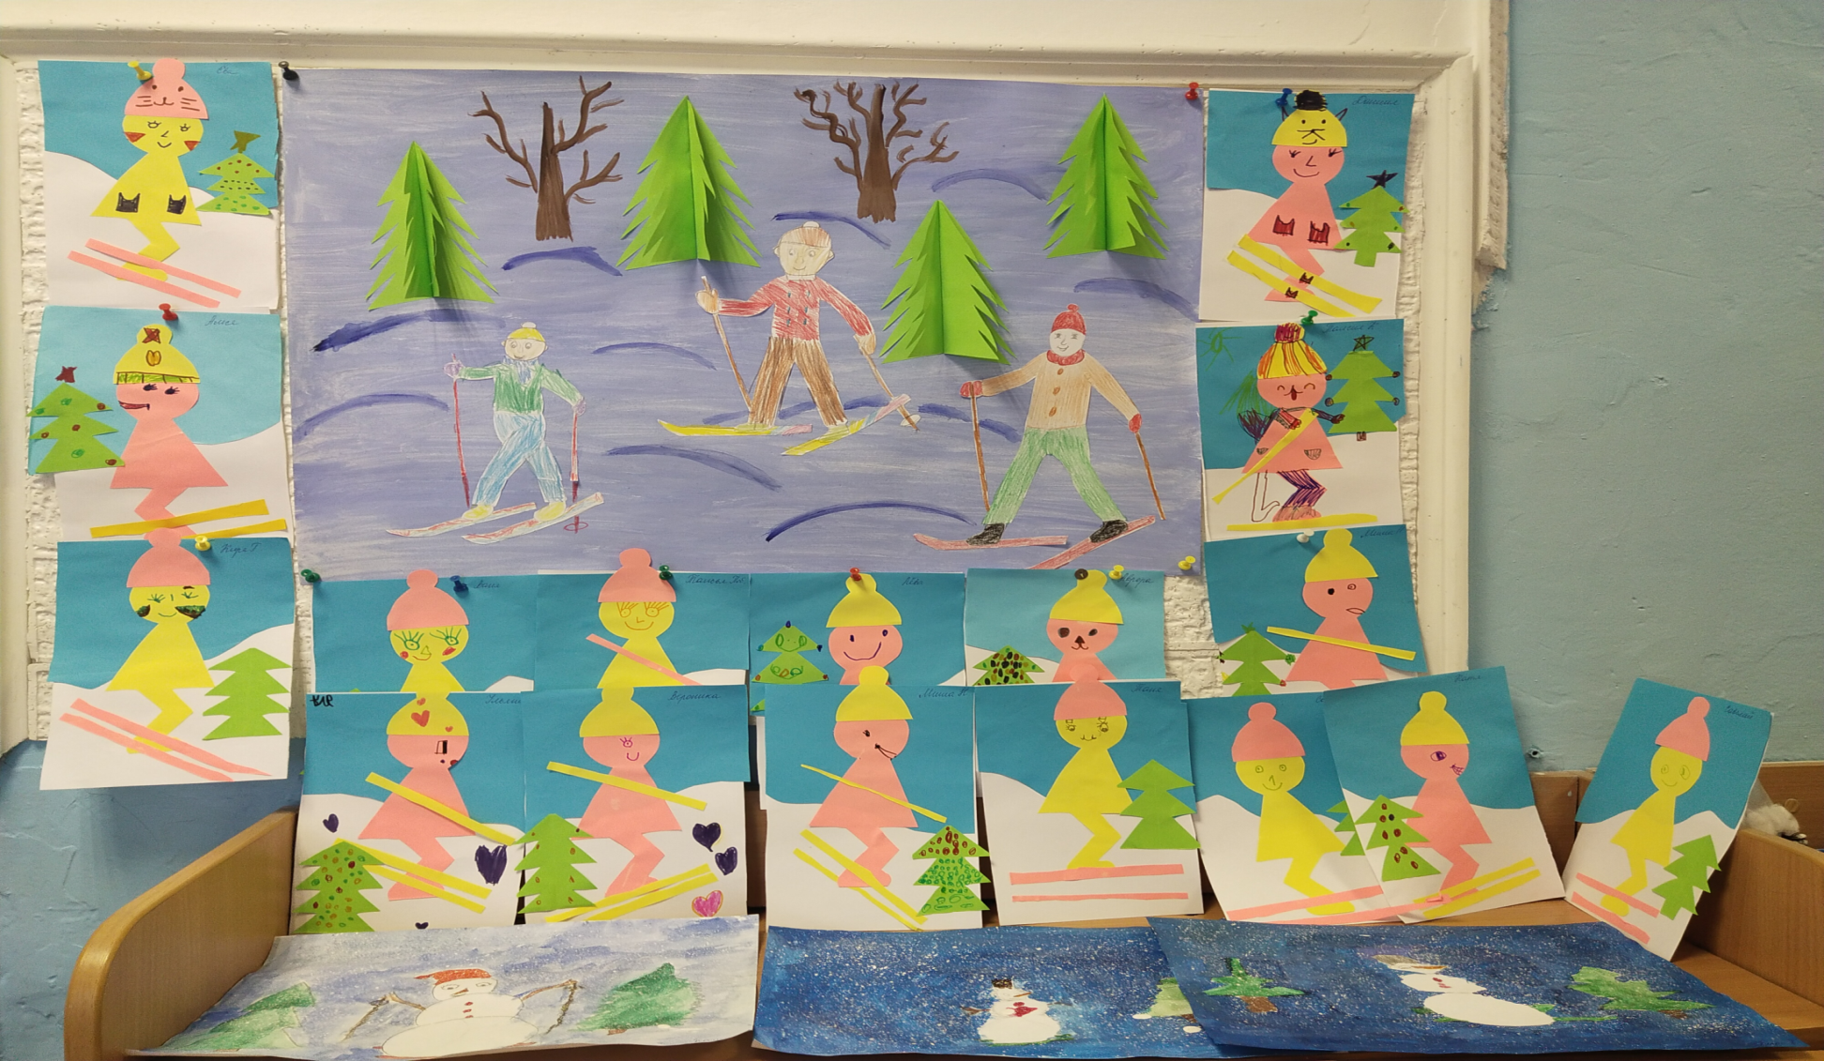
Аппликация «Лыжники – День здоровья» («Незабудки»)

Slide 14
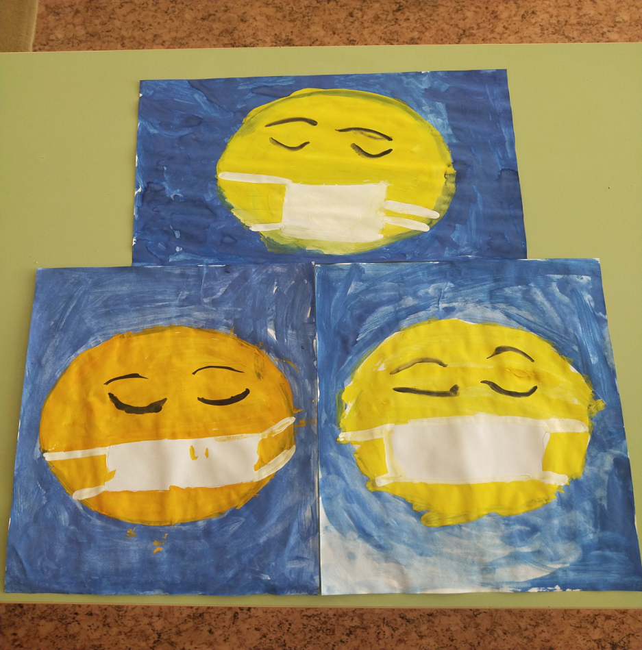
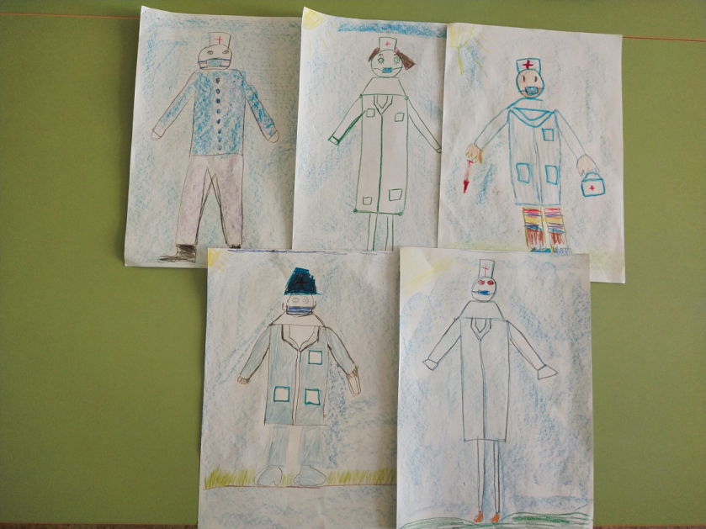
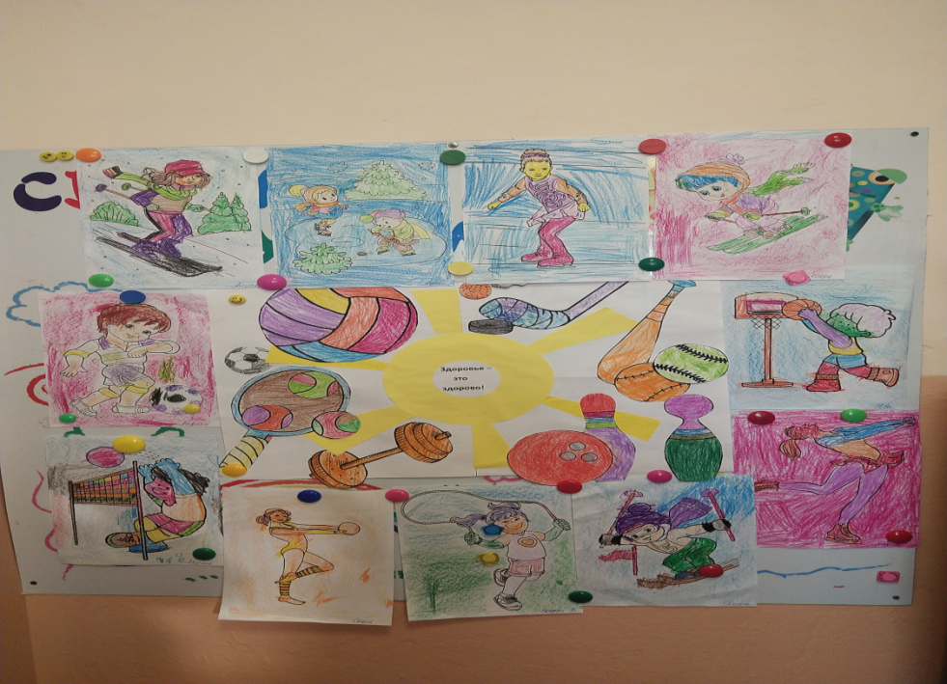
Рисование «День врача и День здоровья»

Slide 15
Целевые ориентиры по теме: «Международный день здоровья и День врача»

